Slide 1
Знакомство с творчеством сызранских художников
Презентация подготовлена
воспитателем СП «Детский сад №3 г.о. Сызрань»
Лычовой Надеждой Николаевной

Slide 2
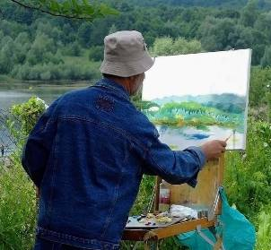
Угадайте, кто он?
У меня есть карандаш,
Разноцветная гуашь,
Акварель, палитра, кисть
И бумаги плотный лист,
А еще – мольберт - треножник,
Потому что я…
Художник

Slide 3
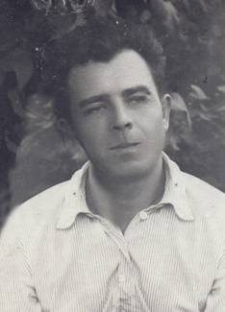
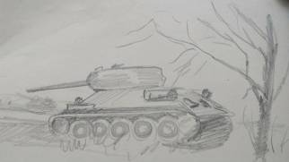
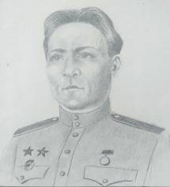
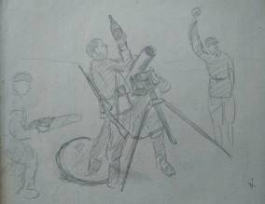
Художник Лашин Анатолий Александрович, наш земляк, был участником Великой Отечественной войны. Сохранились его фронтовые зарисовки. В свободное от боев время он рисовал то, что видел вокруг себя. Красок у художника не было, все рисунки выполнены графическим карандашом.

Slide 4
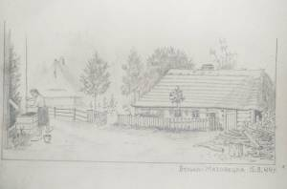
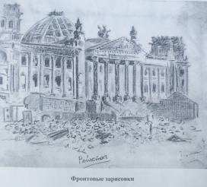
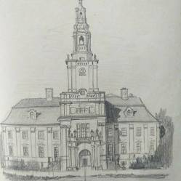
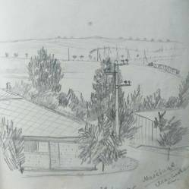
После войны художник Лашин принимал участие в городских и областных выставках. В последние годы жизни работал художником в Сызранском краеведческом музее.

Slide 5
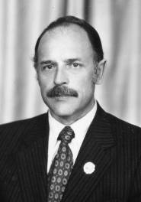
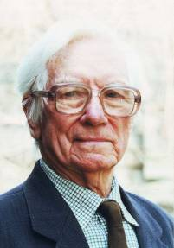
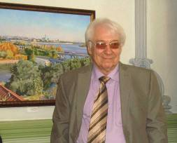
Старейшие художники города Сызрани
Садовский Николай Иванович – был художником и директором художественной школы.
Борис Иванович Шишкин – сызранский художник.
Сергей Борисович Шишкин – художник и сын художника.
Они радовали нас своими творческими работами.

Slide 6
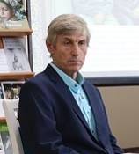
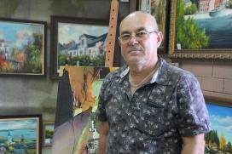
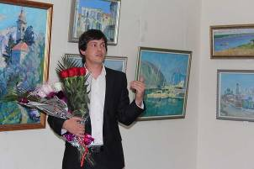
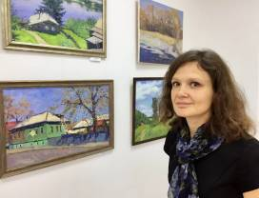
Художники Сызрани – наши современники
В настоящее время в городе существует «Творческий Союз художников Сызрани», в который входят художники Леднев Александр Алексеевич, Петряшин Владимир Васильевич, Горячев Александр, Мария Гаврилова.

Slide 7
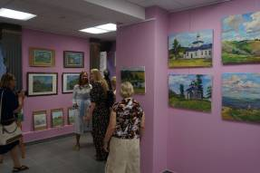
Музей, выставочный зал и картинная галерея «Наследие»
Поскольку художники не могут существовать без возможности показывать свои творения, они устраивают выставки своих работ для жителей города. В свою очередь сызранцы приобщаются к изобразительному творчеству. Здесь они могут увидеть картины разных жвнров.

Slide 8
Жи́вопись — наиболее популярный вид изобразительного искусства, произведения которого создаются с помощью красок, наносимых на какую-либо твёрдую поверхность. Основным выразительным средством живописи является цвет. Художнику необходимы для написания картин масляные художественные краски, палитра и кисти.

Slide 9
Сызранские художники - живописцы работают в разных жанрах
Автор Леднев А.А.
Автор Горячев А.
Если видишь на картине нарисована река,
Или ель и белый иней, или сад и облака,
Или снежная равнина, или поле и шалаш,
Обязательно картина называется – пейзаж.
А.Кушнер
Автор Петряшин В.В.

Slide 10
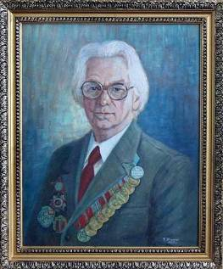
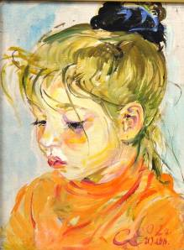
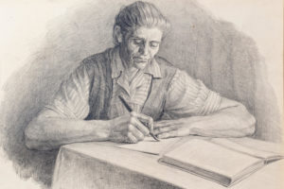
Автопортрет Б.И.Шишкин
Автор Егольникова С.Г
Если видишь на картине
Маму, папу, тетю Зину,
Это вовсе не секрет!
Перед нами их - … (портрет).
Автор Садовский Н.И.

Slide 11
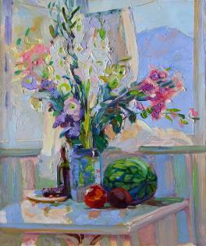
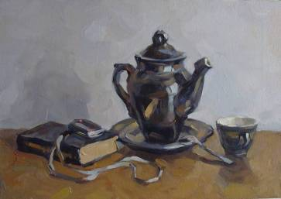
Если видишь на картине
Чашку кофе на столе,
Или морс в большом графине,
Или розу в хрустале,
Или бронзовую вазу,
Или грушу или торт,
Или все предметы сразу, –
Знай, что это… (натюрморт).
А. Кушнер
Автор Горячев А.
Автор Гаврилова М.

Slide 12
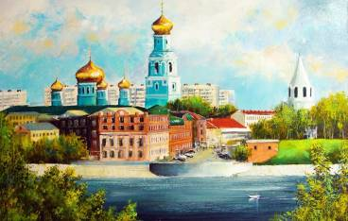
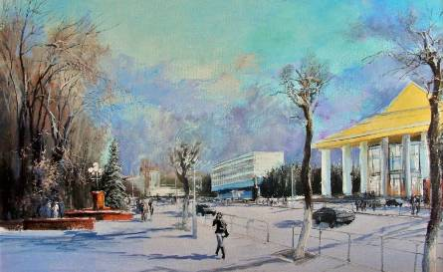
Сызрань глазами наших художников.
Работы худ. Леднева А.А.
Сызранские художники с любовью изображают свой родной город.
Их работы радуют посетителей выставок.

Slide 13
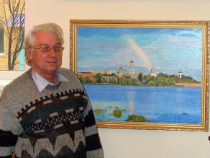
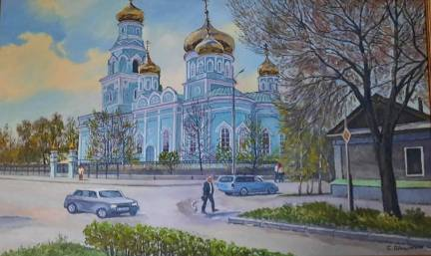
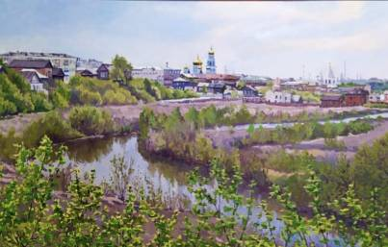
Работы художника Шишкина Сергея Борисовича находятся в частных коллекциях Англии, Японии, Италии, Германии, Индонезии, США.

Slide 14
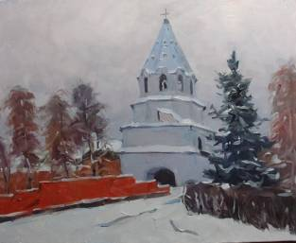
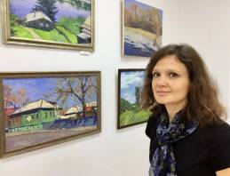
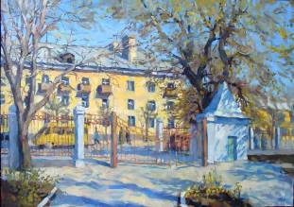
Сызранская художница Мария Гаврилова
Мария Гаврилова – молодая художница. Она является выпускницей сызранской детской художественной школы. Мария выставляла свои работы не только в родном городе и Самаре, но и во Франции. Любимый жанр Марии Гавриловой – городской пейзаж. Это интересные старинные дома и улочки, а также самые обычные, современные здания и все, что их окружает.

Slide 15
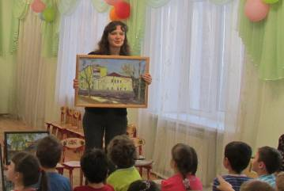
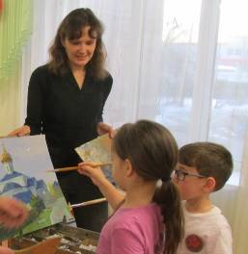
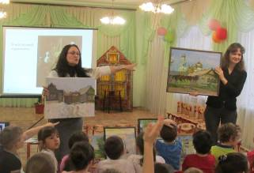
Мария Гаврилова любит свою профессию художника. В каждой работе чувствуется настроение автора, ее теплое, дружеское отношение к окружающему миру.
Она посещает детские сады и знакомит детей с изобразительным творчеством.

Slide 16
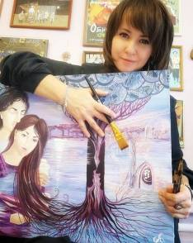
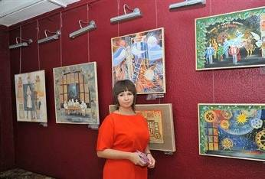
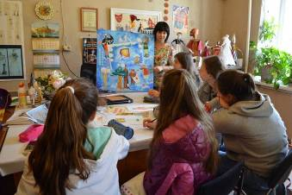
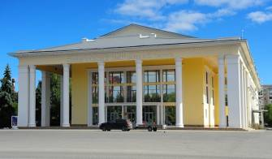
Анна Митко – работает главным художником в нашем драматическом театре. Она оформила более 20 спектаклей. В своей мастерской Анна Митко знакомит ребят с профессией театрального художника.

Slide 17
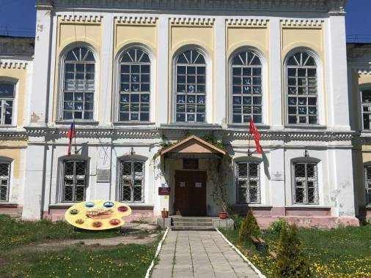
Художественная школа в Сызрани имени И.П.Тимошенко
В городе Сызрань есть художественная школа. Там учатся ребята, которые любят изобразительное искусство.

Slide 18
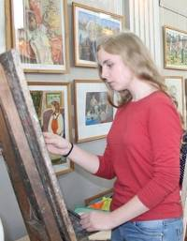
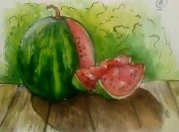
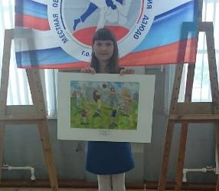
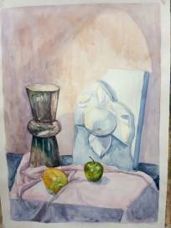
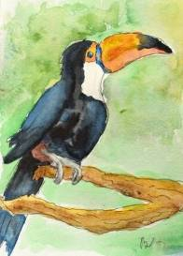
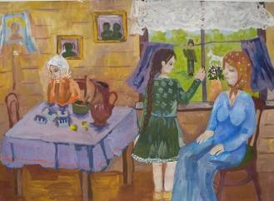
В числе учащихся художественной школы есть и выпускники нашего детского сада №3 Полина Зайцева и Полина Вантяхина. Девочки выставляют свои работы на конкурс и получают дипломы.

Slide 19
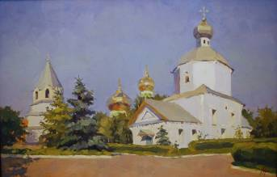
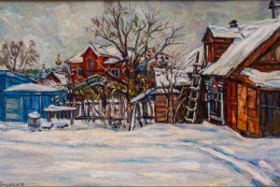
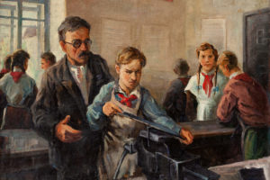
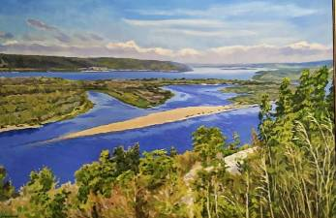
Художник может творить, как днем, так и ночью, когда к нему приходит вдохновение. Его работы вызывают у людей уважение и восхищение. Но не каждый может стать всемирно известным и оставить свой след в истории. Художник — это призвание и профессия.

Slide 20
Спасибо за внимание!
Для всех ребят открыты двери художественной школы. Желаем творческих успехов!

